Slide 1
XiHeFusion: Harnessing Large Language Models for
Science Communication in Nuclear Fusion
陈强 2025.04.23
导师：汤进教授、王逍副教授
安徽大学 计算机科学与技术学院

Slide 2
目 录
CVPR 团队介绍
研究方向介绍
大模型基础
XiHeFusion 大模型
总结与展望

Slide 3

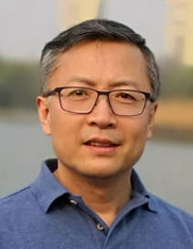
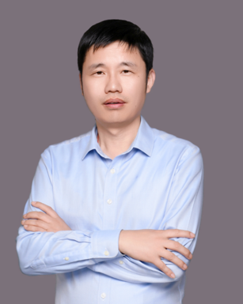
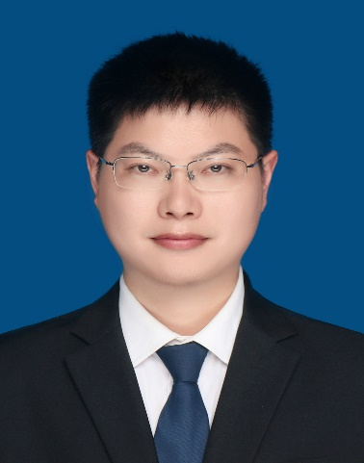
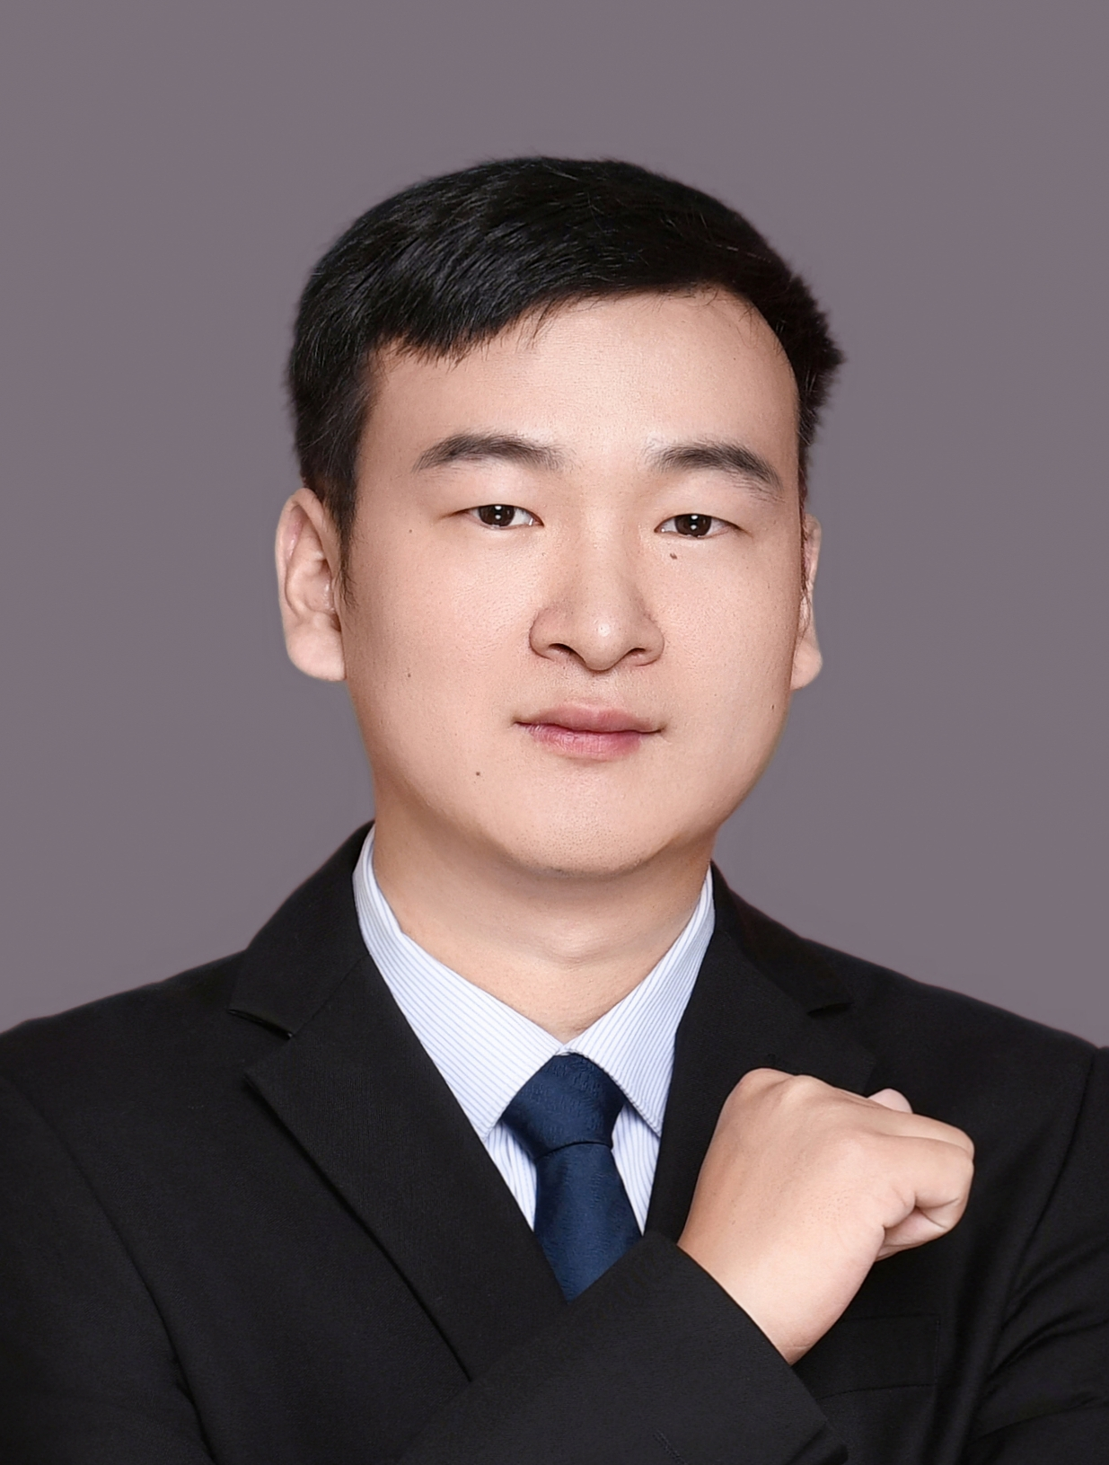
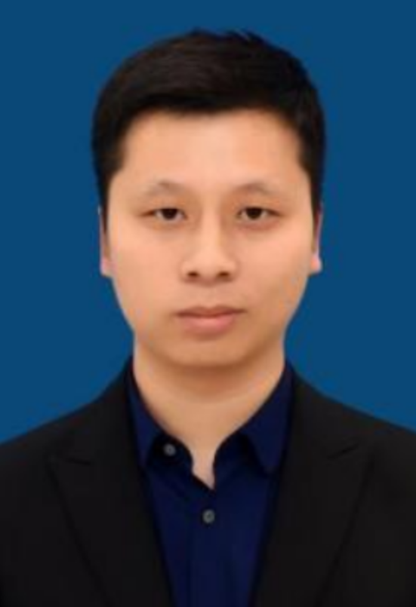
安徽大学 CVPR 团队
--- Computer Vision & Pattern Recognition
罗斌 教授
汤进 教授
赵海峰
汪浩文
徐沁
吕皖丽
陈思宝
曹明伟
王福田
付燕平
黄莉莉
王文中
计算机学院
AI 学院
郑爱华
肖云
赵志成
阮瑞
孙登第
涂铮铮
孙景鹏
江波，教授
计算机学院副院长
王逍，副教授
计算机学院
李成龙，教授

Slide 4
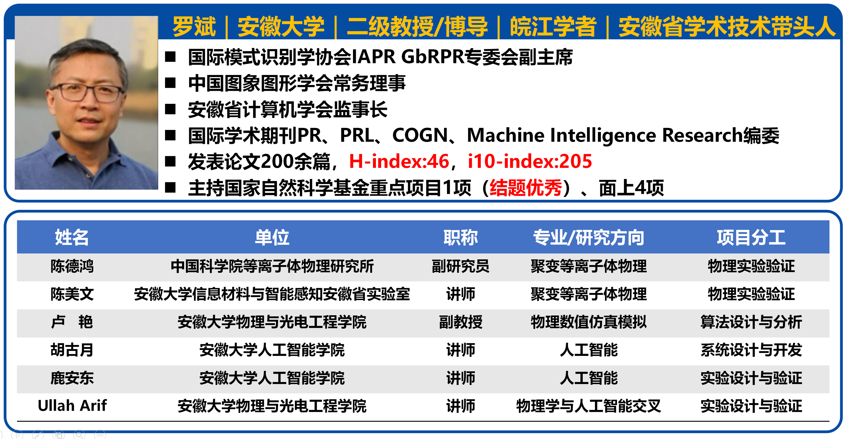

Slide 5
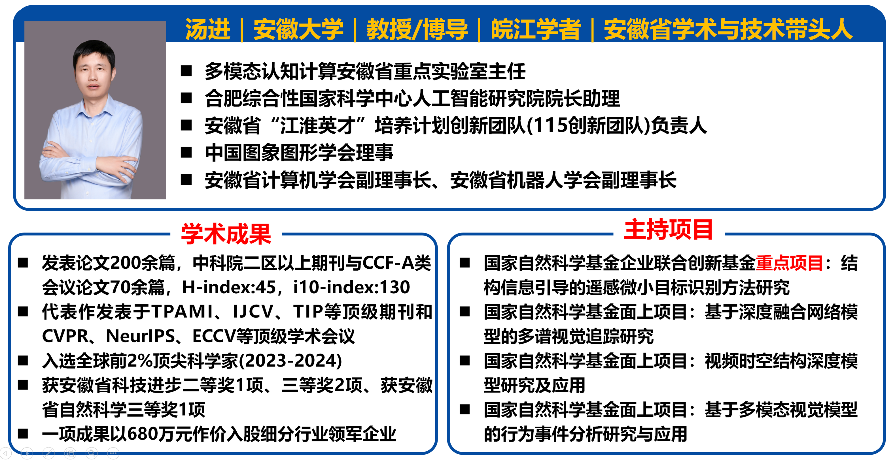
2024年国家自然科学基金区域创新发展联合项目
安徽大学、等离子所、清华大学

Slide 6
安徽大学 CVPR团队
研究方向
人工智能，计算机视觉，模式识别，机器学习，多模态融合
以车辆、行人为中心的研究 --- 李成龙、郑爱华、王逍
遥感图像处理 --- 赵志成、肖云、陈思宝
以 Graph 为中心的研究 --- 江波
3D 视觉与建模 --- 付燕平、曹明伟、汪浩文
多模态（RGB+自然语言、+红外、+Event）--- 李成龙、王逍、涂铮铮
大模型 --- 王逍、赵志成
1D 信号处理 --- 孙井鹏
核聚变 --- 王逍、吕皖丽、江波、孙登第

Slide 7
目 录
CVPR 团队介绍
研究方向介绍
大模型基础
XiHeFusion 大模型
总结与展望

Slide 8
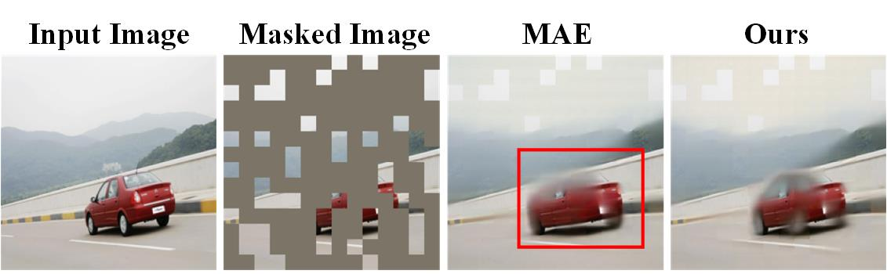
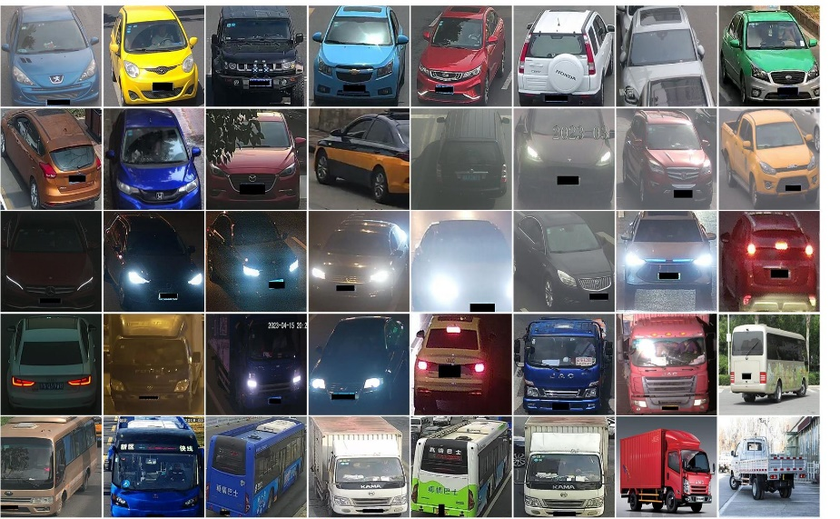
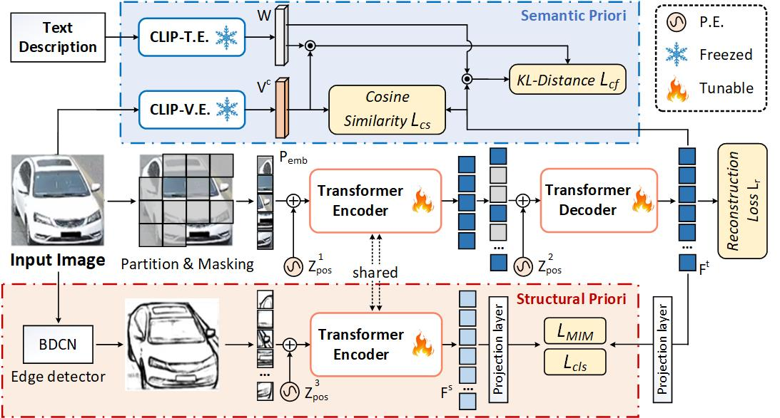
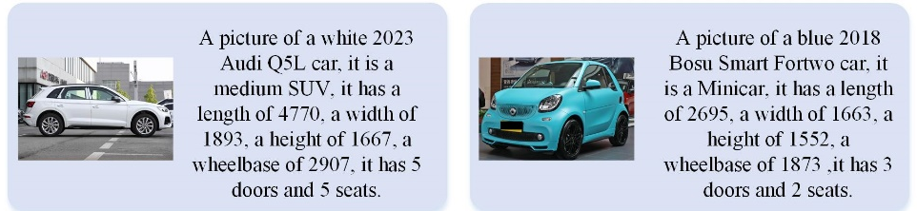
1. 结构信息引导以车为中心感知的多模态预训练方法
提出了大规模车辆预训练数据集其中包括车辆图像数据1026394 张，车型文本描述12693条。
引入结构和语义先验模块，更好的引导重构过程
显著提高重识别，属性识别等多个车辆下游任务的性能
数据集示意图
Structural Information Guided Multimodal Pre-training for Vehicle-centric Perception， AAAI 2024

Slide 9
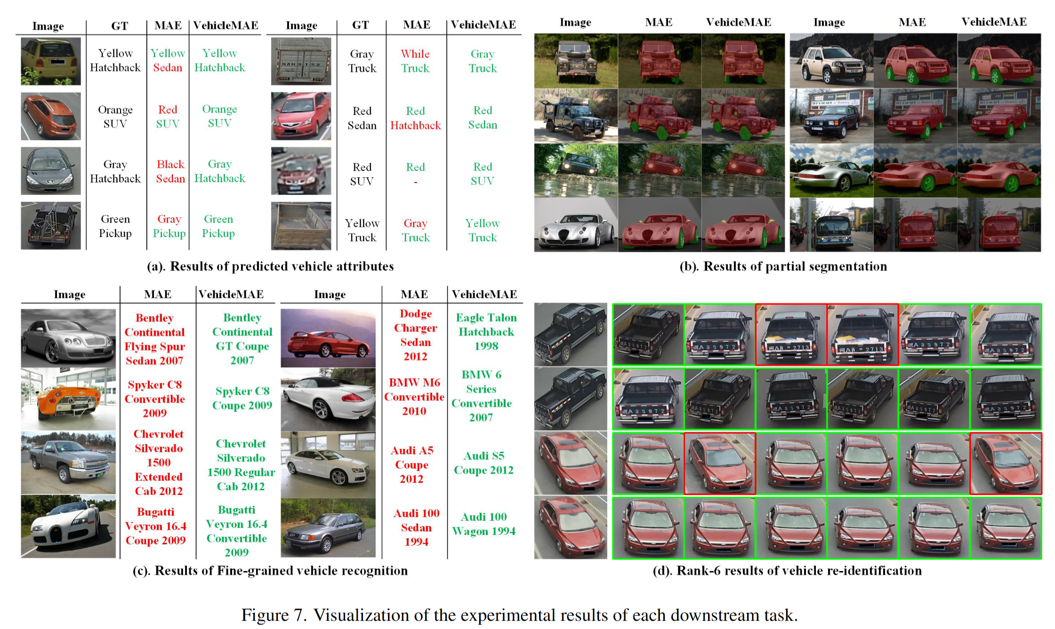
1. 结构信息引导以车为中心感知的多模态预训练方法

Slide 10
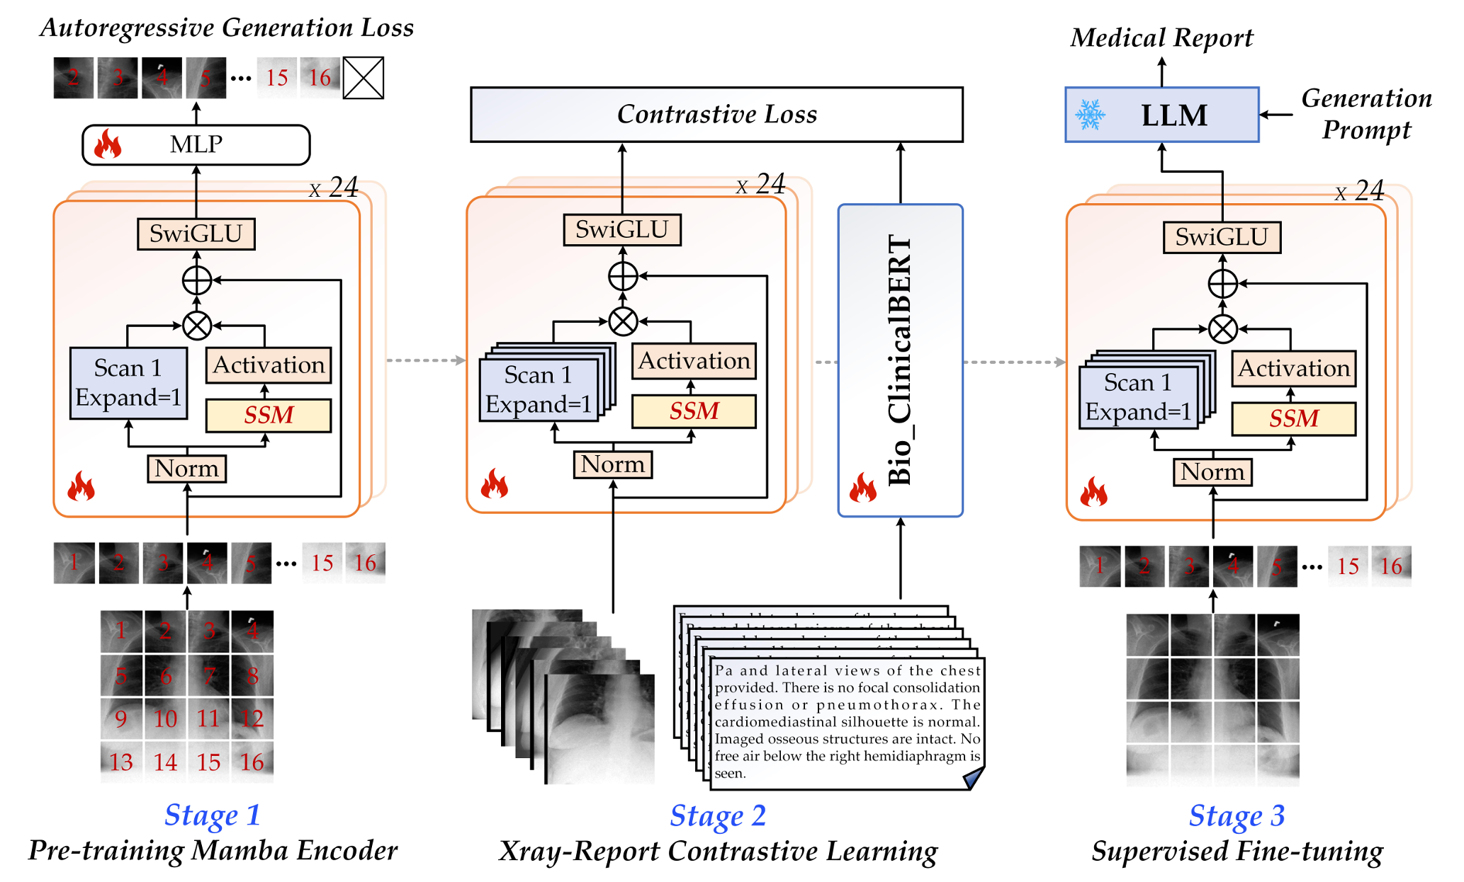
2. 多阶段预训练大模型引导的 X-ray 报告生成
CXPMRG-Bench: Pre-training and Benchmarking for X-ray Medical Report Generation on CheXpert Plus Dataset， CVPR 2025
https://arxiv.org/abs/2410.00379

Slide 11
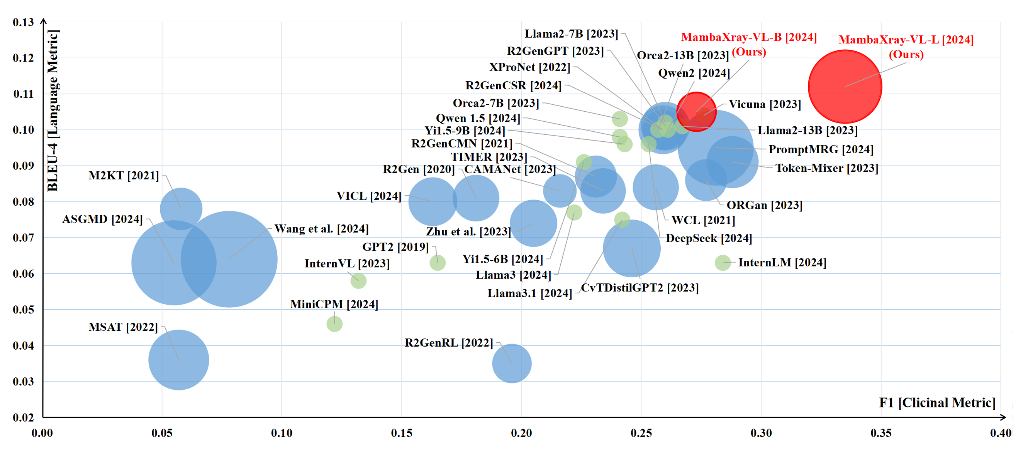
2. 多阶段预训练大模型引导的 X-ray 报告生成
CXPMRG-Bench: Pre-training and Benchmarking for X-ray Medical Report Generation on CheXpert Plus Dataset， CVPR 2025

Slide 12
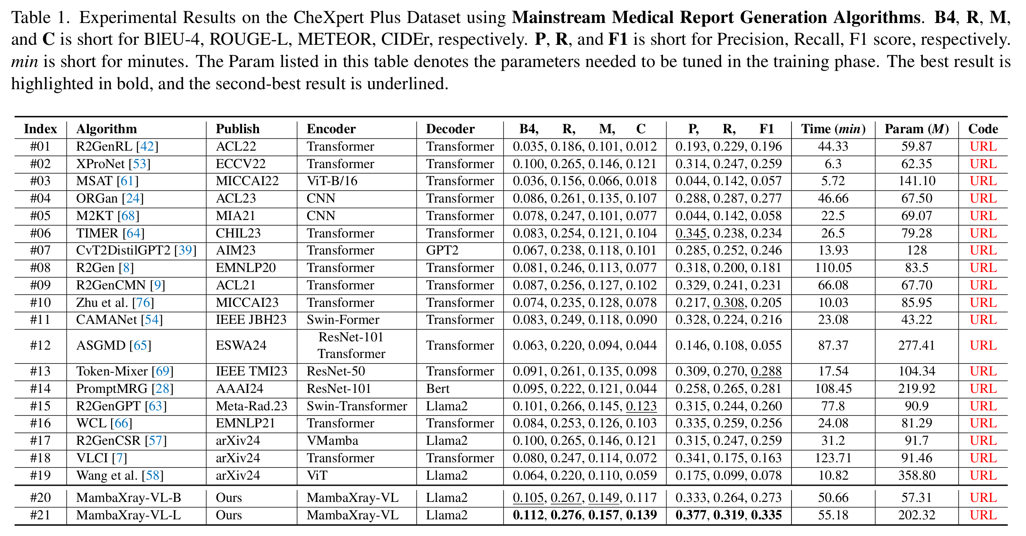
2. 多阶段预训练大模型引导的 X-ray 报告生成
CXPMRG-Bench: Pre-training and Benchmarking for X-ray Medical Report Generation on CheXpert Plus Dataset， CVPR 2025

Slide 13
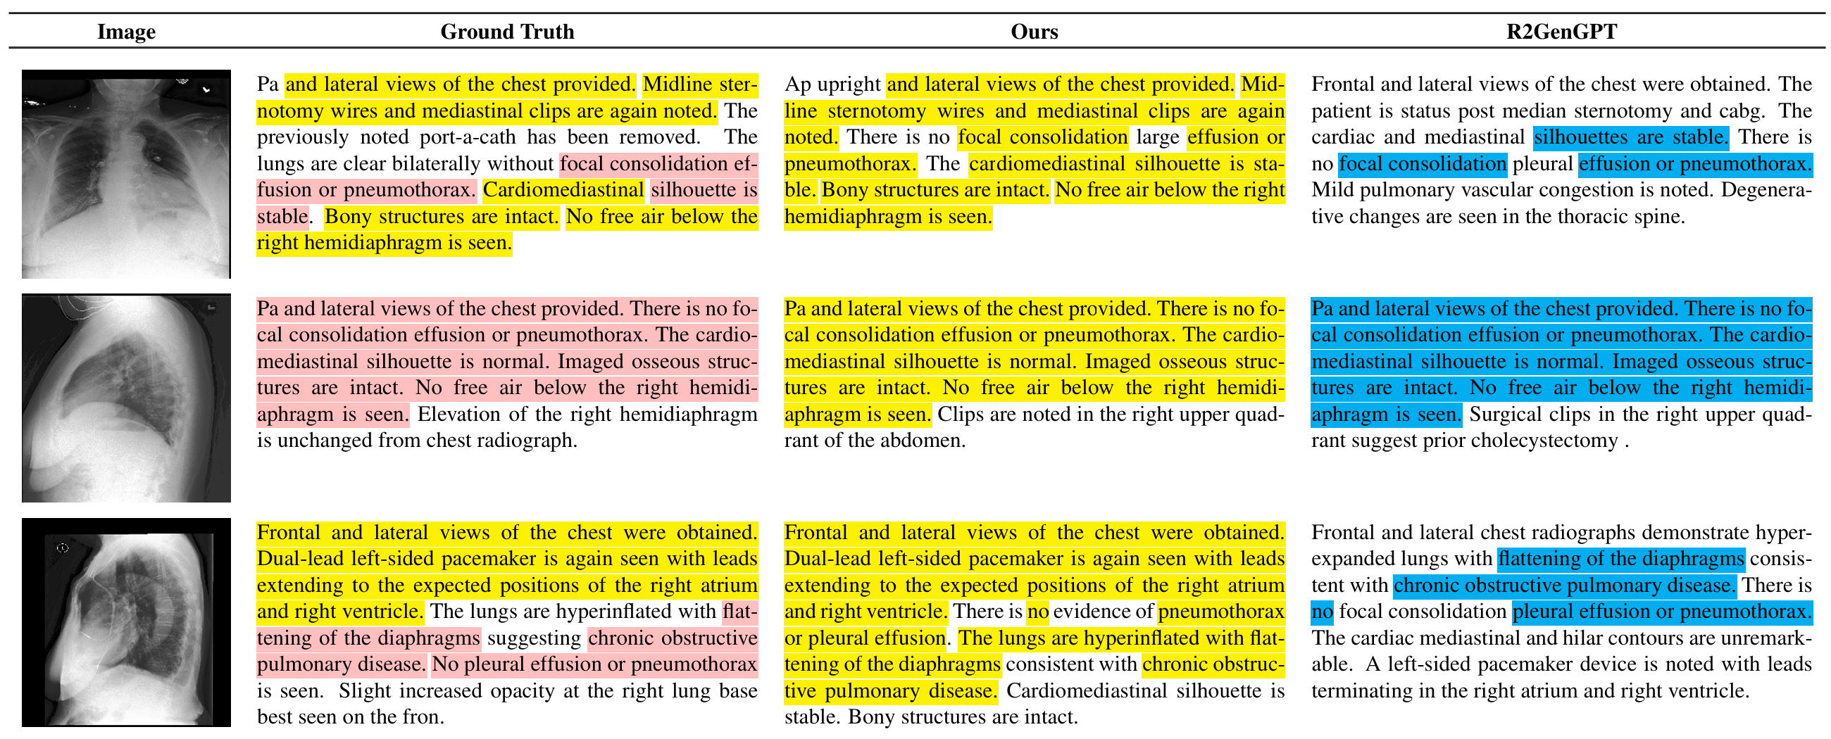
2. 多阶段预训练大模型引导的 X-ray 报告生成
CXPMRG-Bench: Pre-training and Benchmarking for X-ray Medical Report Generation on CheXpert Plus Dataset， CVPR 2025

Slide 14
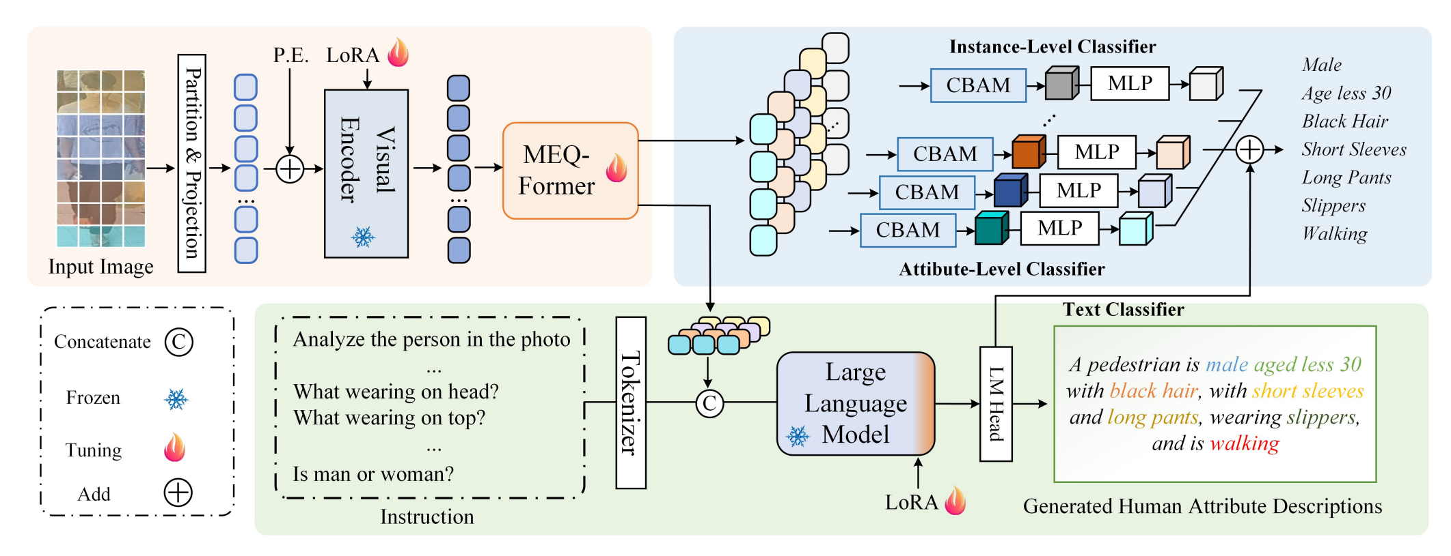
3. 大模型增强的行人属性识别框架
Pedestrian Attribute Recognition: A New Benchmark Dataset and A Large Language Model Augmented Framework, AAAI-2025
LLM-PAR Framework
An illustration of our proposed LLM-PAR framework.

Slide 15
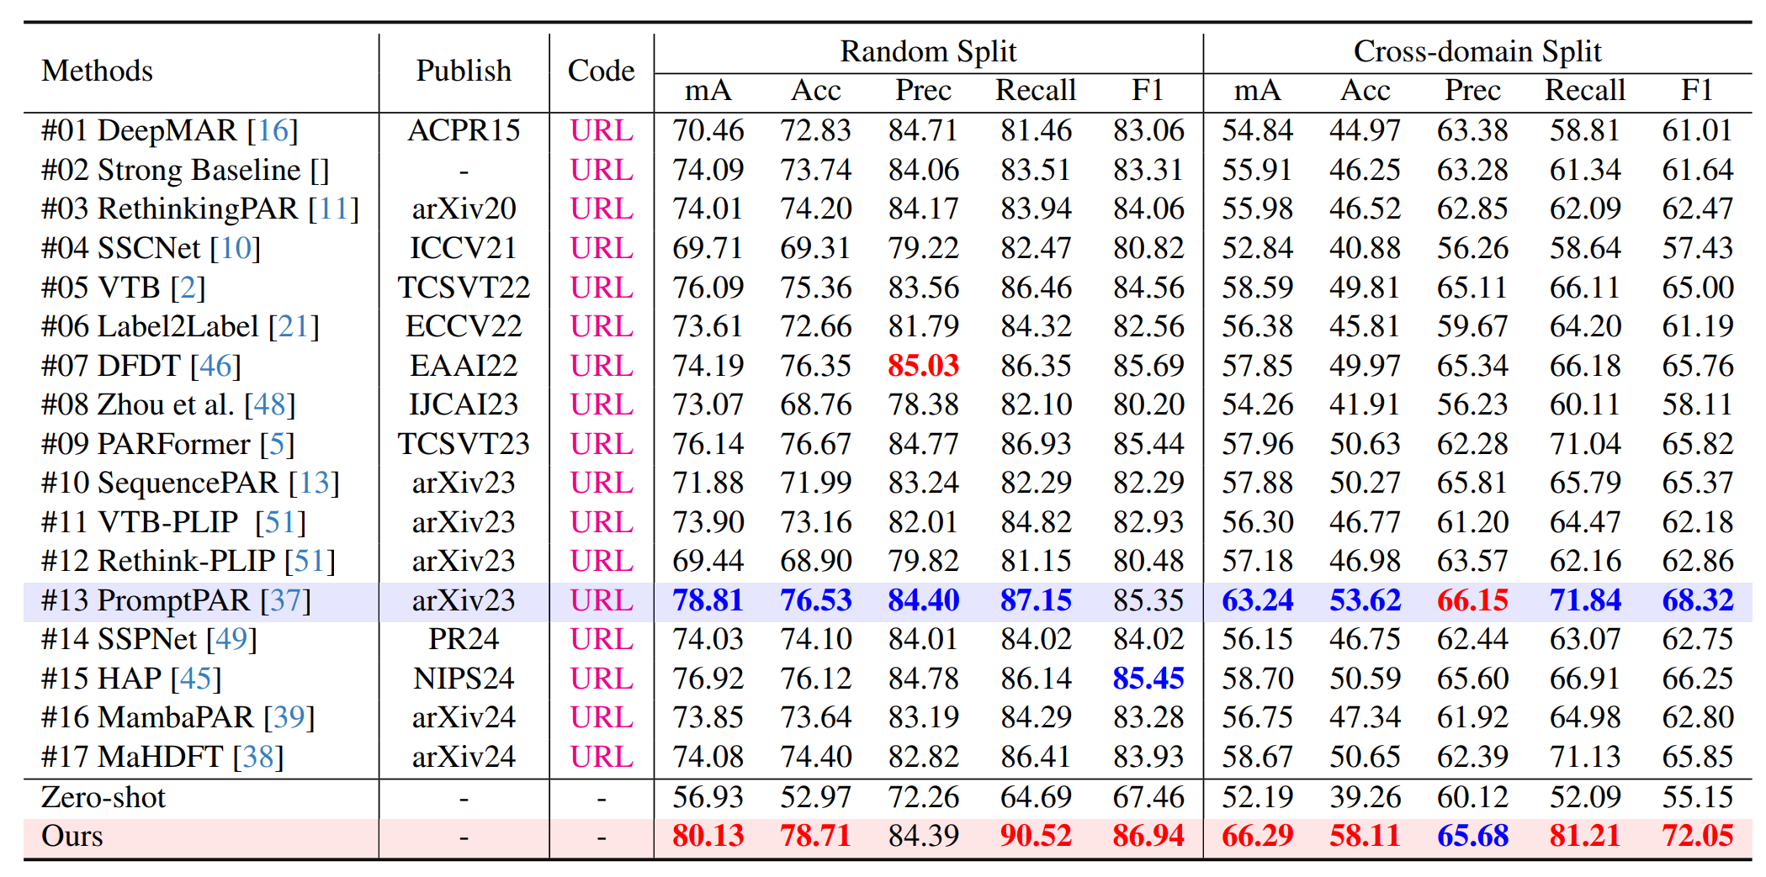
3. 大模型增强的行人属性识别框架
Pedestrian Attribute Recognition: A New Benchmark Dataset and A Large Language Model Augmented Framework, AAAI-2025
LLM-PAR Framework

Slide 16
目 录
CVPR 团队介绍
研究方向介绍
大模型基础
XiHeFusion 大模型
总结与展望

Slide 17
大模型技术概览
推理大模型
Qwen, DeepSeek
模型规模化和多模态（2019年后）
预训练模型的发展历程
GPT-2、GPT-3、T5、ERNIE
预训练模型的大爆发（2018年后）
BERT, GPT
预训练模型的兴起（2017年后）
深度学习时代的开始（2013年后）
生成预训练: GAN, VAE
Transformer 模型
RNN, LSTM
早期探索 (2000年代初)
效率提升
安全与伦理
Word2Vec, GloVe

Slide 18
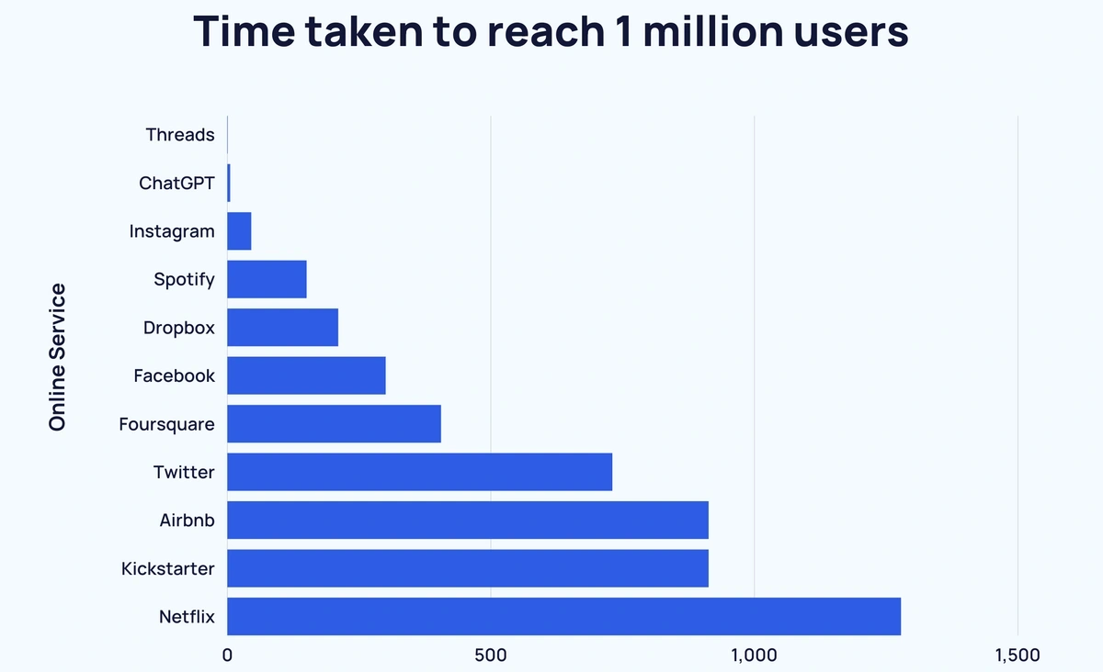
大模型技术概览
2022 | 5 days
2010 | 2.5 months
2004 | 10 months
2006 | 2 years
1999 | 3.5 years

Slide 19
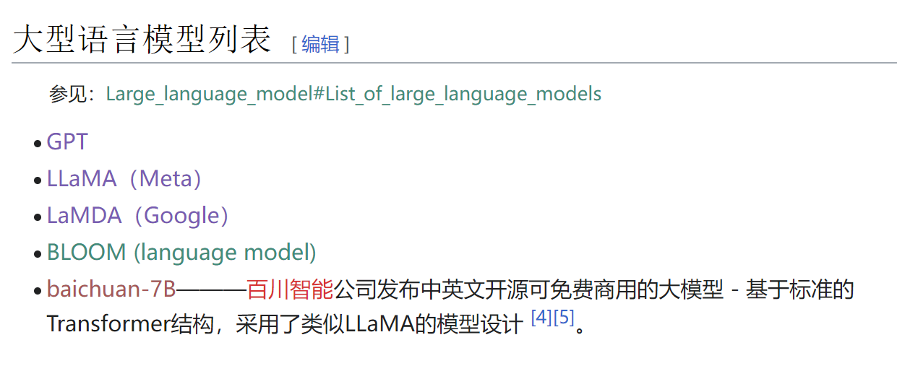
大模型技术概览
语言大模型
GPT-1,
GPT-2,
GPT-3,
GPT-3.5 (ChatGPT),
GPT-4,
GPT-o1
…
Generative Pre-trained Transformers，GPT. OpenAI
Large Language Model Meta AI
LLaMA,
LLaMA-2
LLaMA-3
LLaMA-3.1
Qwen, DeepSeek, 百度文心大模型、讯飞星火大模型、DeepSeek-V3, DeepSeek-R1

Slide 20

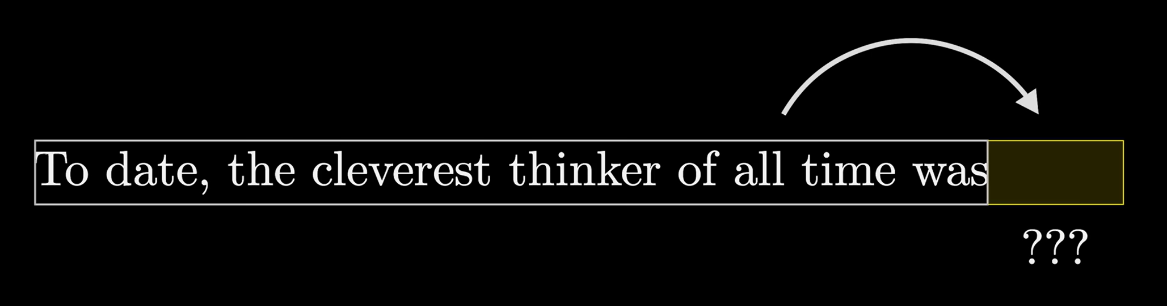
大模型技术概览
Transformer --- Attention is All You Need
预训练任务
自回归语言模型（Autoregressive Language Models）
自编码语言模型（Autoencoder Language Models）
To date, the cleverest thinker of all time was …

Slide 21
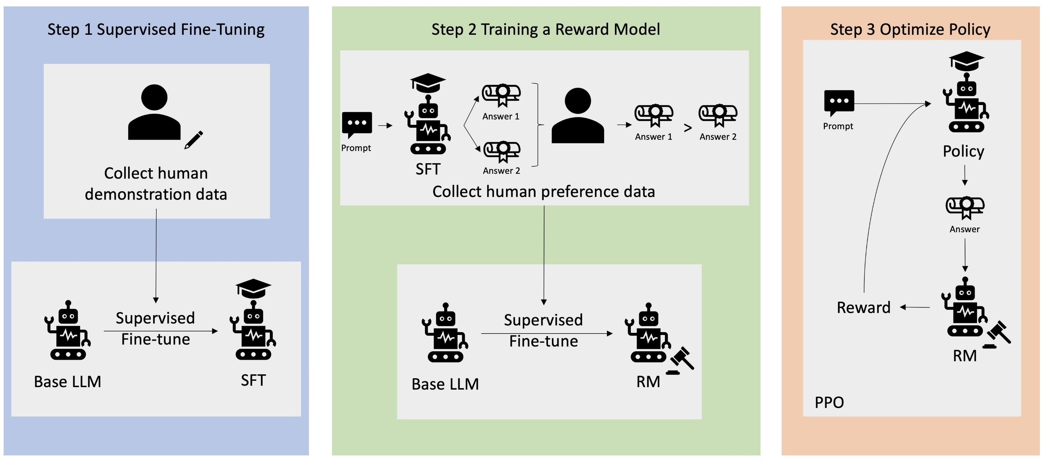
大模型技术概览
人工打分
奖励模型

Slide 22
目 录
CVPR 团队介绍
研究方向介绍
大模型基础
XiHeFusion 大模型
总结与展望

Slide 23









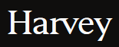
背景：大语言模型从通用向垂直领域发展
基于大规模的多模态数据集进行预训练的超大型AI模型，包括文本、图像、音视频等不同类型的数据。能够处理多样化的任务，如视觉问答、机器翻译、图像生成等，具备跨领域泛化能力。
通用大模型
通用大模型在特定领域配性差、专业性差
垂直大模型
面向医疗/金融/工业等特定领域深度优化的AI模型，通过领域专家知识+行业专属数据联合训练，实现专业级任务处理能力。
医疗大模型Disc-MedLLM
法律大模型Harvey
金融大模型FinGPT
气象大模型盘古

Slide 24
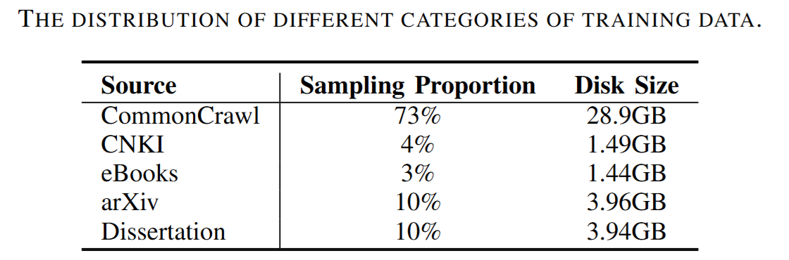
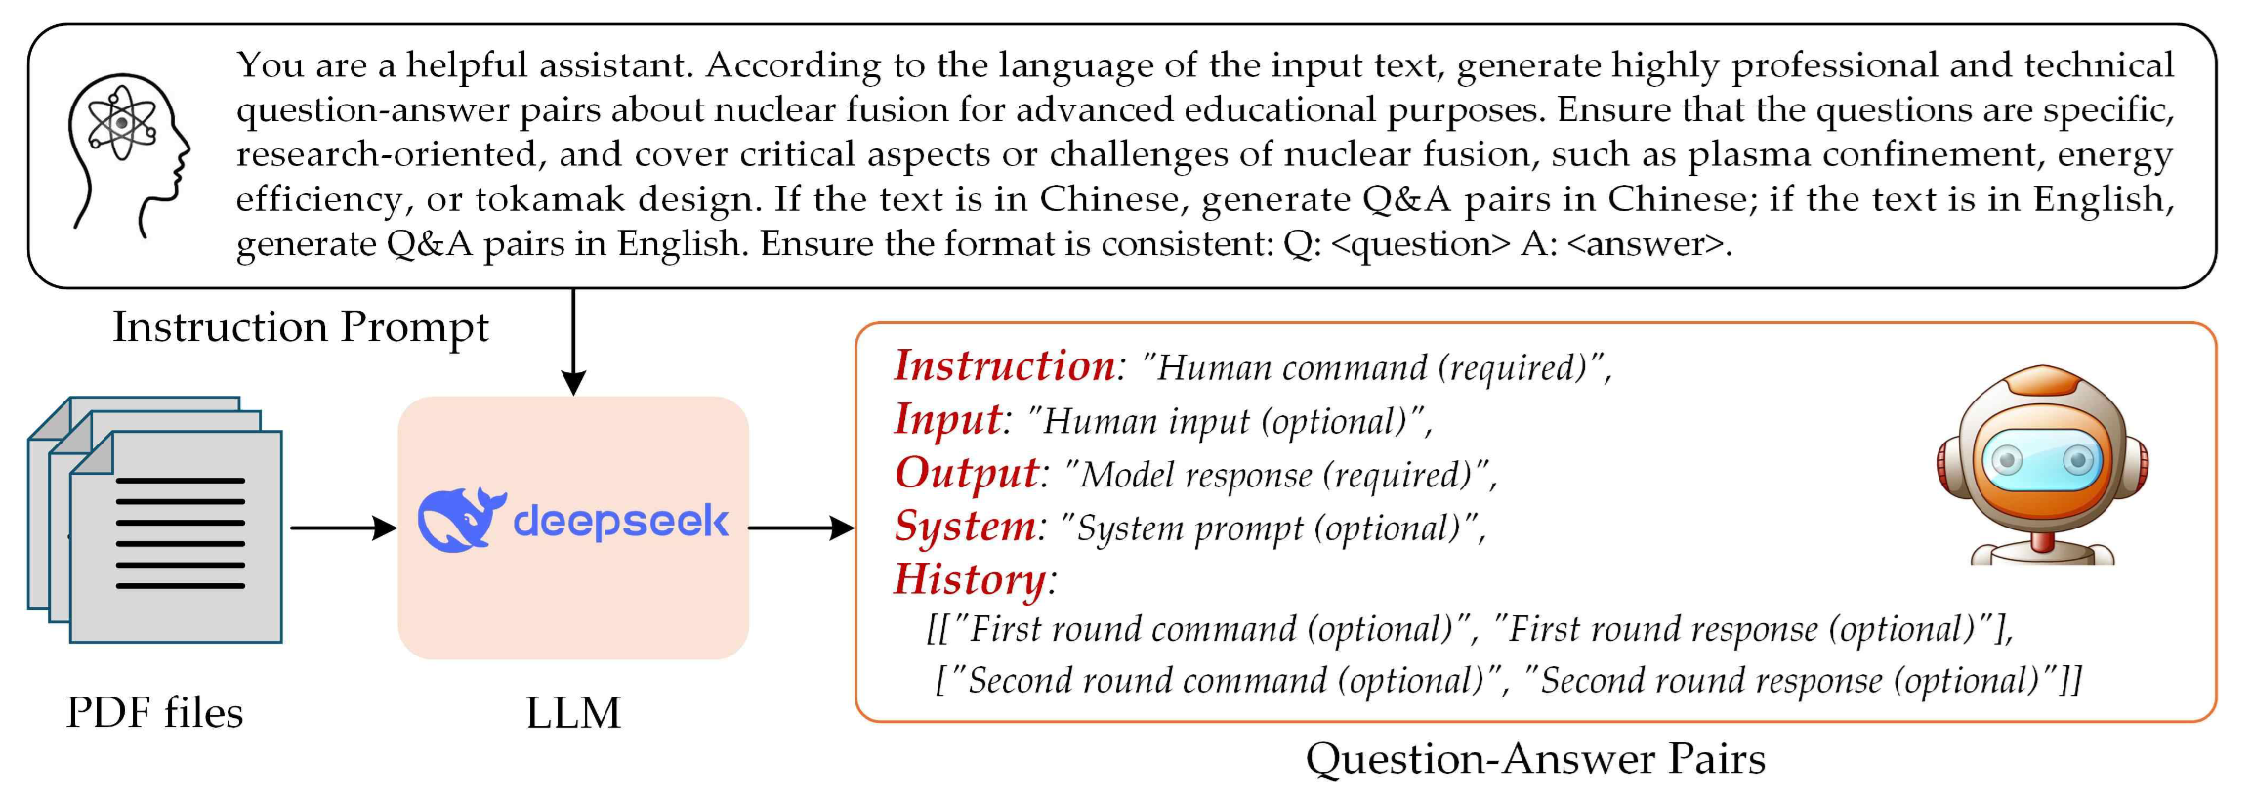
模型定位：适配聚变知识的科普对话大模型
数据来源：1.2 million question-answer pairs

Slide 25
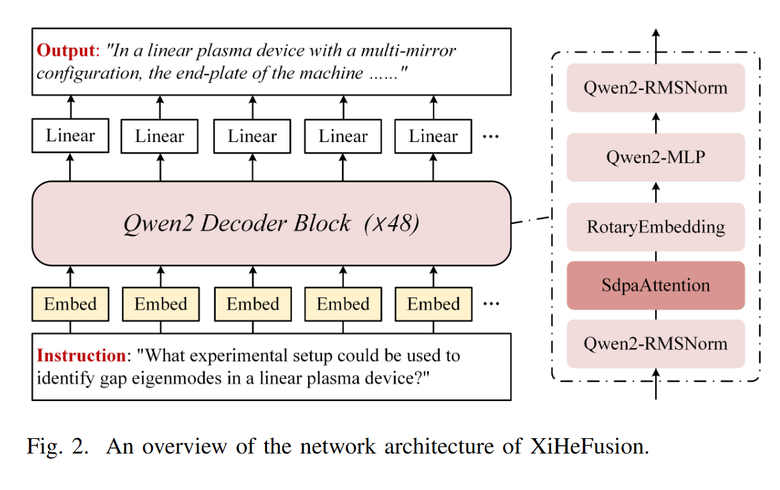
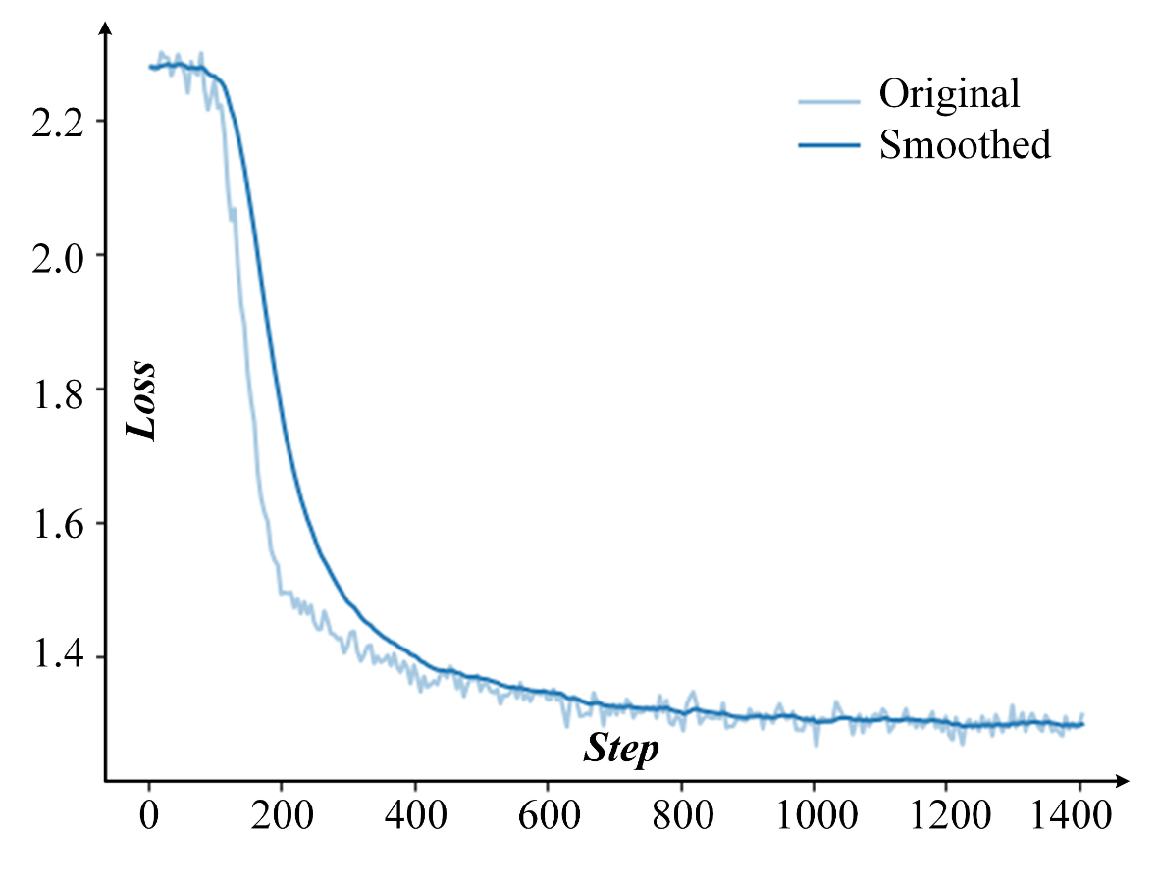
监督微调：Qwen2.5-14B
网络架构
损失优化曲线

Slide 26
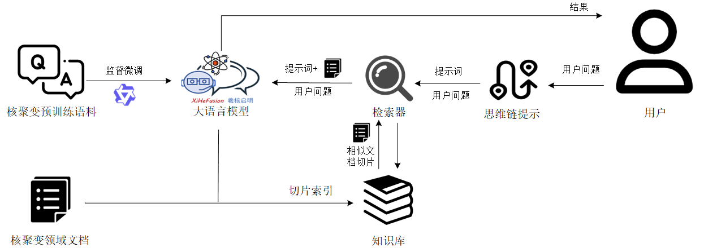
RAG：检索增强提高专业性
无RAG：LLM只具备有限的访问特定领域数据的能力（利用长上下文）
有RAG：让LLM具有特定领域数据的访问能力
(通过搜索领域信息给LLM提供与用户提问最相关的内容，来帮助LLM做最终的答案生成)

Slide 27
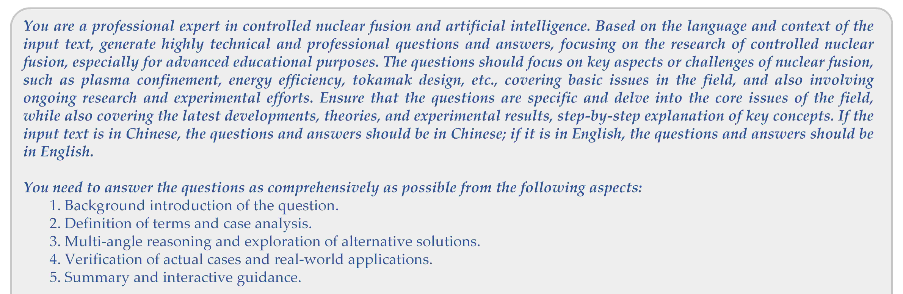
思维链推理：助力得到更加详细、准确的回复
传统的大语言模型在处理复杂任务时，往往只能直接给出答案，缺乏系统的推理过程。思维链通过引导大语言模型模拟人类思考的过程，提高模型在任务上的性能。

Slide 28
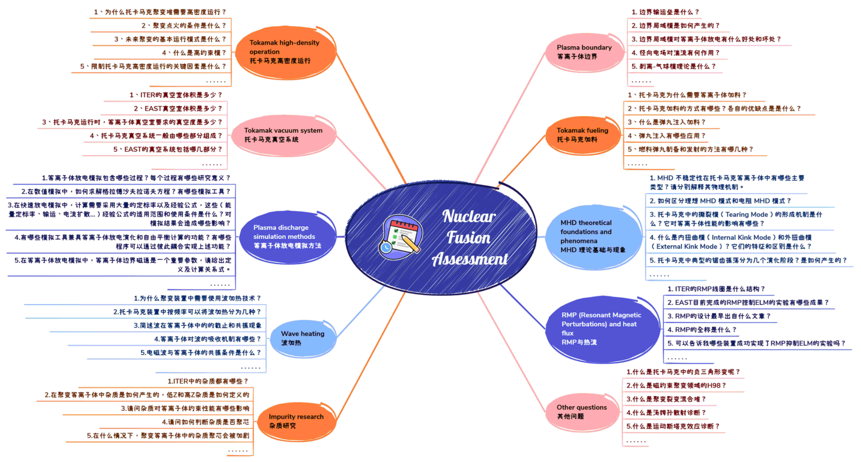
聚变测试 184：多个维度进行提问

Slide 29
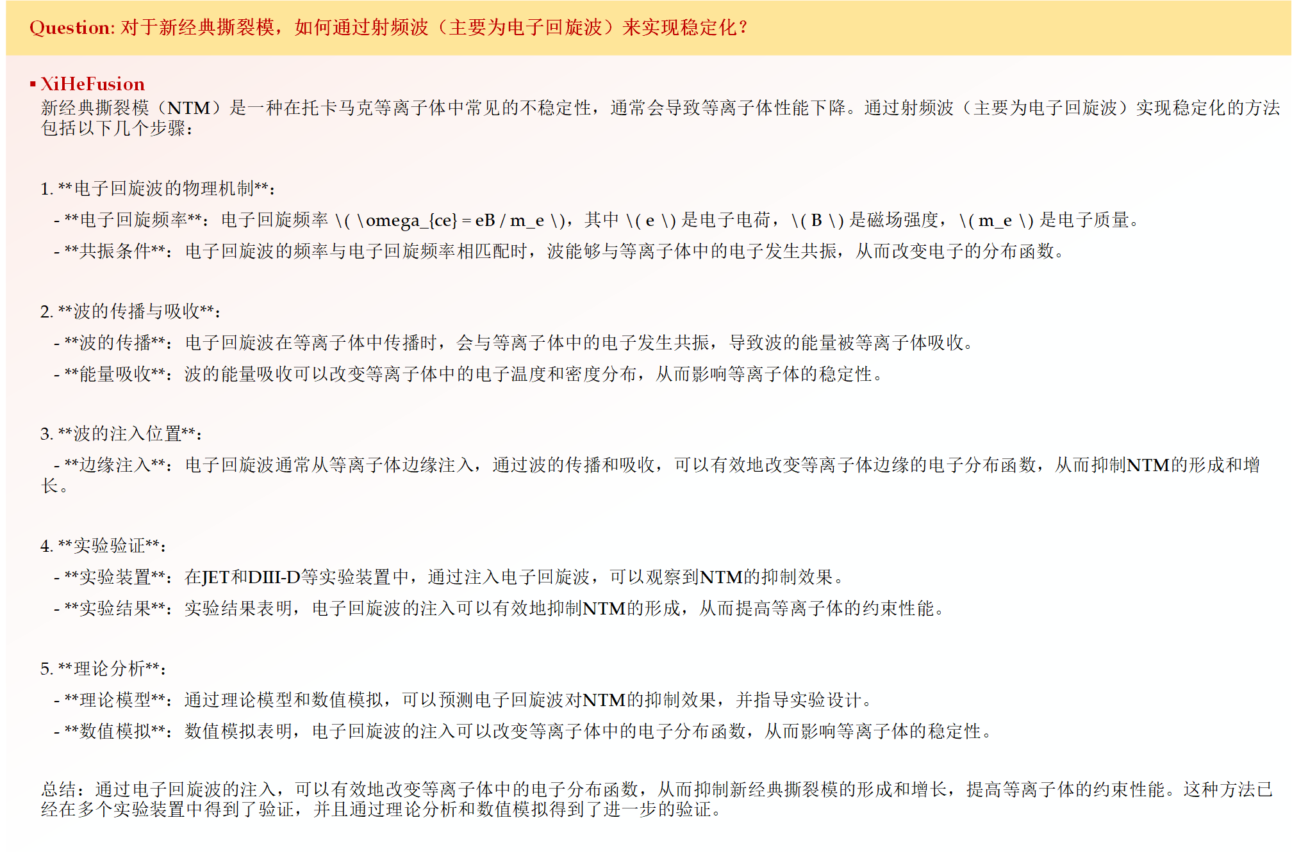
结果展示 --- 中文对话

Slide 30
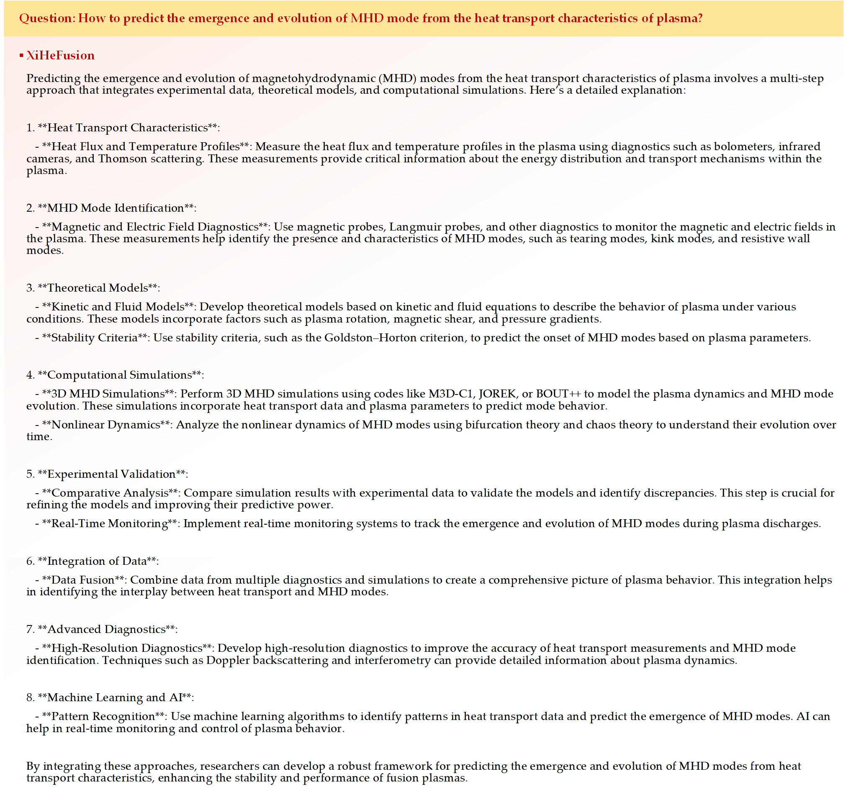
结果展示 --- 英文对话

Slide 31
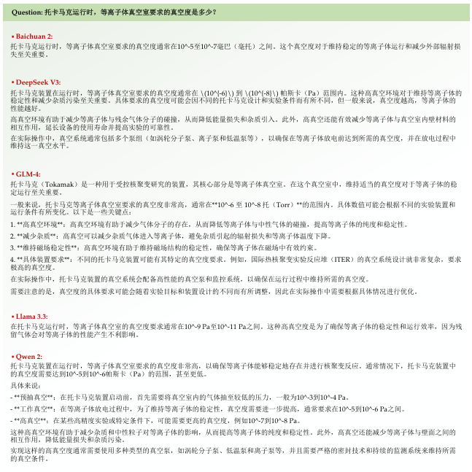
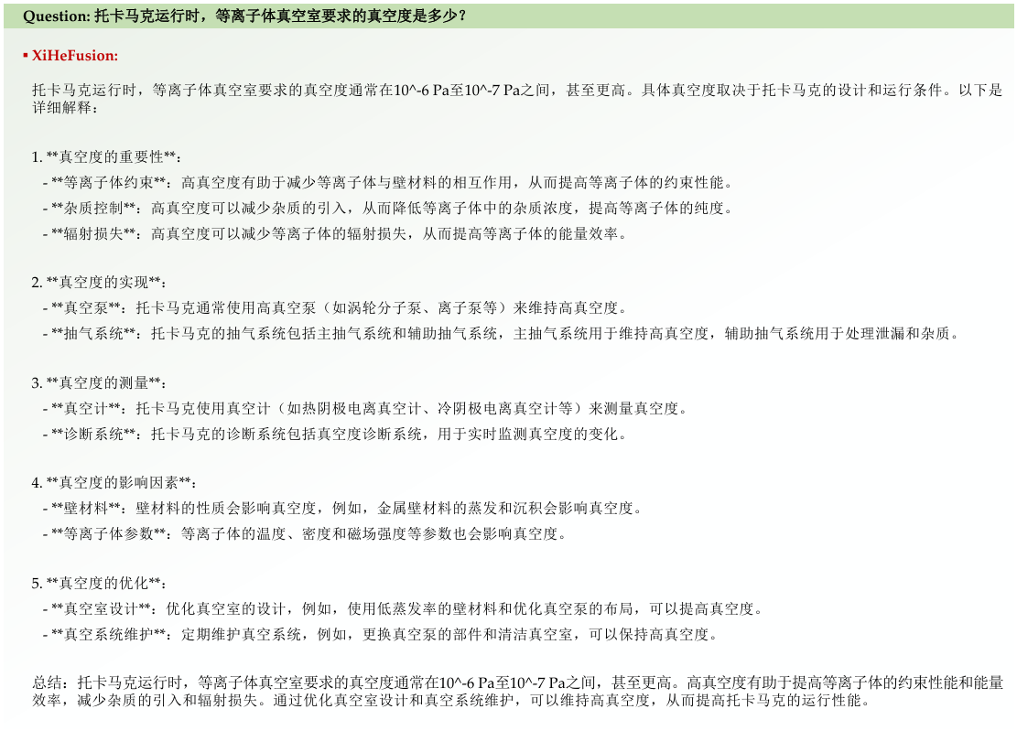
与其他模型对比结果展示
XiHeFusion

Slide 32
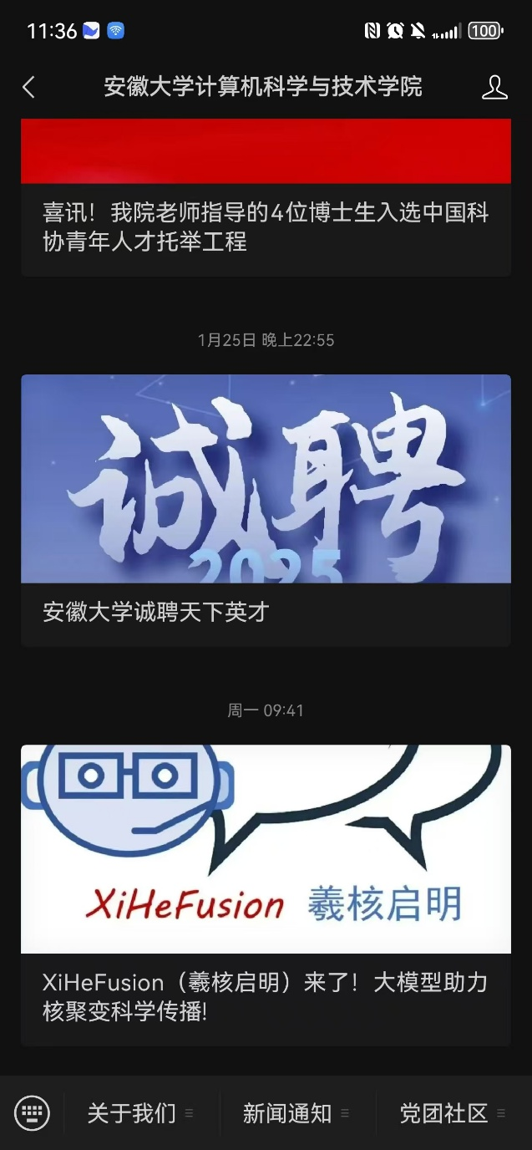
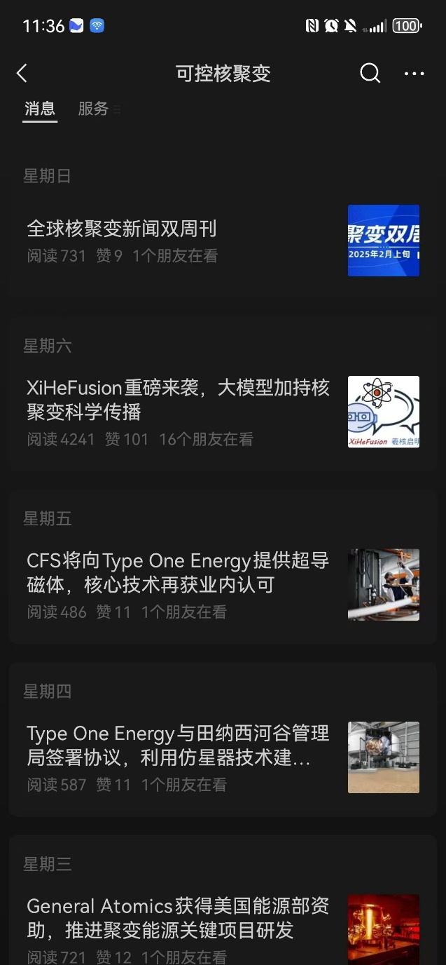

媒体传播

Slide 33
目 录
CVPR 团队介绍
研究方向介绍
大模型基础
XiHeFusion 大模型
总结与展望

Slide 34
总结与展望
物理公式的建模：理解公式、推导新的公式？
核聚变测试问题：有问题、无标准答案？
多模态核聚变大模型：可见光-热红外-1D-多光谱-？
重新审视聚变任务：PINNs, LLM, Event Camera, etc.

Slide 35


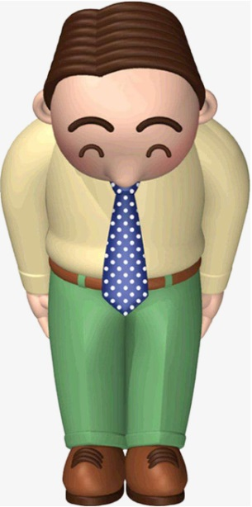
感谢聆听！
期待更多开放合作！
Homepage: https://wangxiao5791509.github.io/
Code: https://github.com/Event-AHU

